Slide 1
Szczepienie przeciw COVID-19 dla strażaków OSP i PSP
PK
Piotr Kaźmierczak <p.kazmierczak@straz.lodz.pl>
2020-12-17 11:17
Strażacy OSP i PSP, którzy deklarują gotowość do poddania się szczepieniom przeciwko COVID-19 zobowiązani są do wypełnienia do dnia 19.12.2020 r.do godz. 23:59 formularza internetowego dostępnego pod adresem https://forms.gle/MhcVBaMto3MciDSc6
Formularz wypełniają wyłącznie Strażacy, którzy chcą dobrowolnie poddać się bezpłatnemu szczepieniu. Brak wypełnienia formularza jest równoznaczny z faktem nie przystąpienia do szczepienia w I turze.
W mailu, który otrzymałeś, lub na stronie internetowej kliknij w otrzymany link

Slide 2
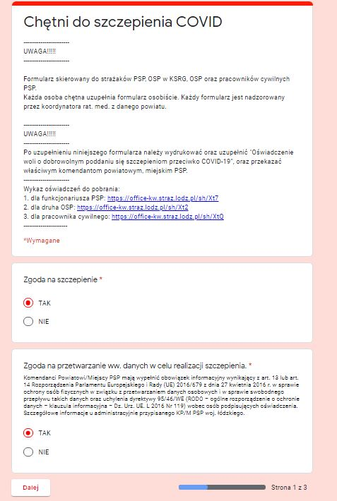
Pobierz, wypełnij, a następnie odeślij lub dostarcz do Komendy Miejskiej PSP w Piotrkowie Trybunalskim Oświadczenie Woli
1. Jeśli jesteś strażakiem PSP
2. Jeśli jesteś strażakiem OSP
Zaznacz TAK
Kliknij:
Dalej

Slide 3
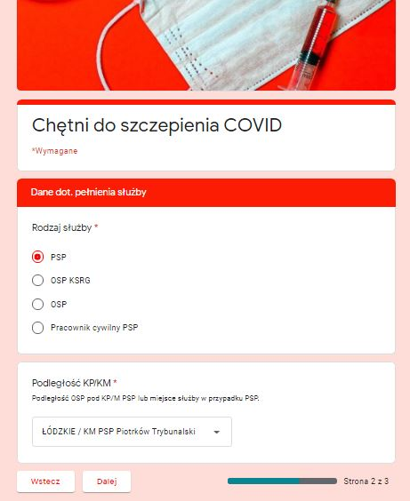
Zaznacz Jeśli jesteś strażakiem PSP
Zaznacz Jeśli jesteś strażakiem OSP ksrg
Zaznacz Jeśli jesteś strażakiem OSP
Z rozwijalnego menu wybierz KM PSP Piotrków Trybunalski
Kliknij: Dalej

Slide 4
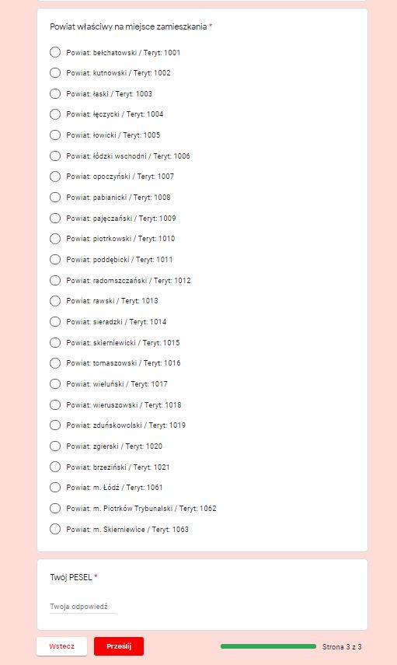
Zaznacz Jeśli jesteś mieszkańcem powiatu piotrkowskiego ziemskiego
Zaznacz jeśli jesteś mieszkańcem miasta Piotrkowa Trybunalskiego
Wpisz Twój numer PESEL
Kliknij PRZEŚLIJ
Oczekuj na kontakt
w sprawie szczepienia.

